Slide 1
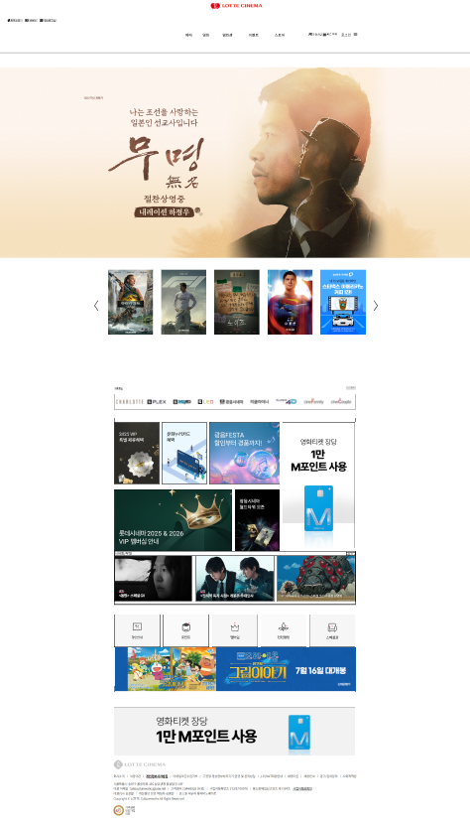
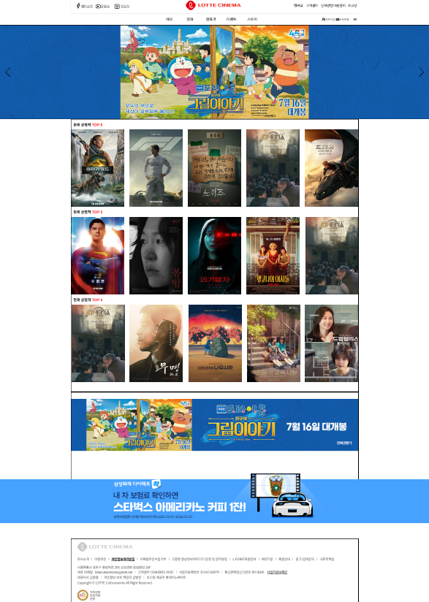
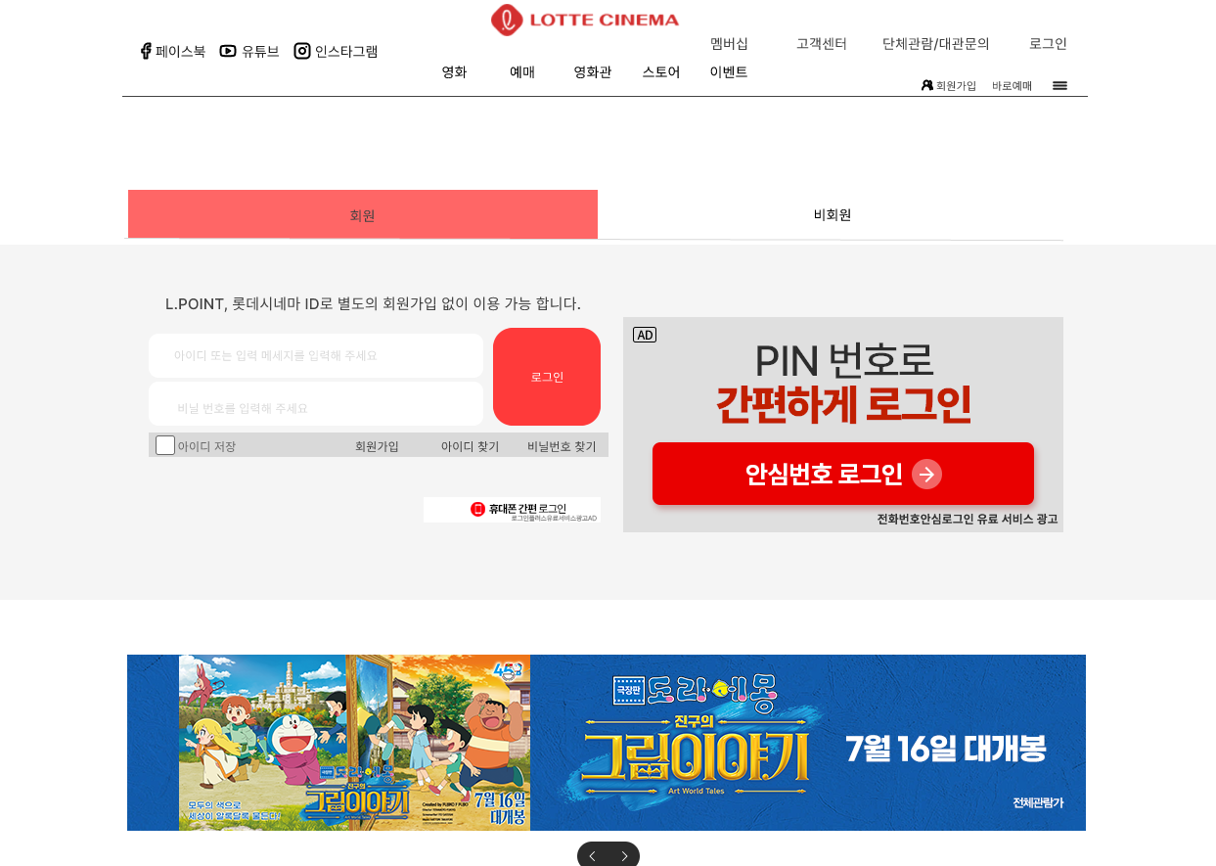
상단에 영화 글씨 클릭 or 로그인 클릭시 이동

Slide 2



화살표 클릭 시 슬라이드 형식으로 영화 포스터 전환

Slide 3

영화 포스터에 마우스 포인터가 들어오면
예매하기 / 상세정보 표시

